Slide 1


Slide 2
Mikä on Scrum
SCRUM Scrum on projektinhallinan viitekehys, jota käytetään yleisesti ketterässä ohjelmistokehityksessä. Vaikka Scrum on kehitetty erityisesti ohjelmistoprojektien hallintaan, sitä voidaan soveltaa myös yleisesti projektihallinnassa.
Ensimmäisinä Scrumin kehitysprosessista kuvasivat vuonna 1986 Hirotaka Takeuchi ja Ikujiro Nonaka. Teoksessaan he kuvaavat uudenlaisen lähestymistavan tuotekehitykseen, jossa yksi ainoa monitaitoinen (engl. cross-functional) ryhmä suorittaa kehitysprosessin alusta loppuun vaiheistuksella, joka on vahvasti lomittunut.

Slide 3
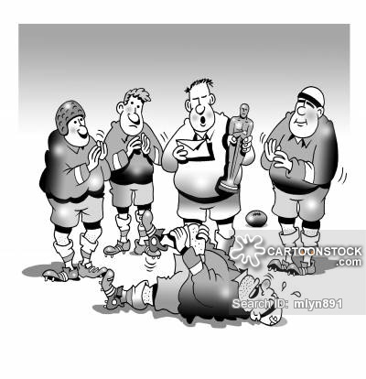
Käsitteet
Ryhmän toimintaa voidaan verrata rubgy-joukkueseen jossa koko ryhmä pyrkii etenemään yksikkönä ja toimimaan tiiviissä yhteistyössä.
Scrum viittaa rubgyn aloitusryhmitykseen. Nimi on jäänyt käyttöön johtuen menetelmän yhtäläisyyksistä rubgy-joukkueseen ja sen toimintaan: Molemmat on erilaisiin tilanteisiin sopeutuvaisia, nopeita ja itseohjautuvia.
Scrum-viitekehyksen varsinaisena kehittäjänä pidetään
Jeff Sutherlandia, Ken Schwaberia, John Scumniotalesia ja Jeff MacKennaa.

Slide 4
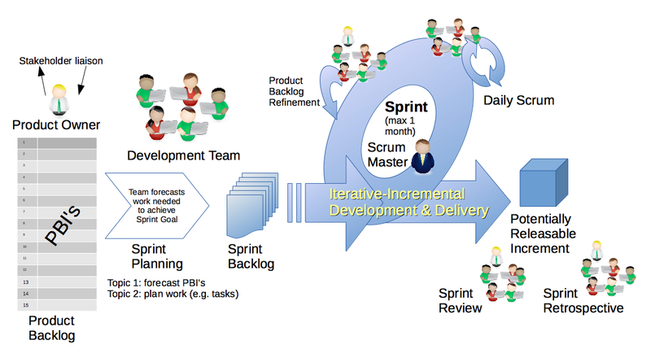
Tehtävätaulut

Slide 5
Palaverit
PALAVERIT
Suunnittelupalaveri
Kestää enintään 8 tuntia noin kuukauden mittaiselle sprintille tai vaihtoehtoisesti esim. kahden mittaiselle sprintille on varattu 4 tuntia.
Päiväpalaveri
Varattu enintään 15 minuuttia, jossa kehitystiimit ajastavat työnsä ja luovat suunnitelmat seuraaville 24 tunnille aka syklille.
Ryhmän jäsenet
Mitä on tehty viimeisen palaverin jälkeen
mitä on tarkoituksena tehdä ennen seuraava palaveria
työn edistyminen.
”Päiväpalaveri ei ole raportointia vaan oma tapaaminen”

Slide 6
Scrum
SCRUMIN VAIHEET
Sprintti
Sprintin suunnittelupalaveri
Päiväpalaveri
Tuotteen kehitysjonon työstö
Sprinttikatselmus
Sprintin retrospektiivi

Slide 7
Roolit
Tuoteomistajan tehtävät:
Määrittelee ja tiedottaa julkaisusta
järjestää virstanpylvään julkaisusta
tiedottaa osakkaille sovelluskehityksestä
neuvottelee tärkeysjärjestyksestä, laajuudesta, rahoituksesta ja aikataulusta
varmistaa että tuotekehitys on läpinäkyvää ja selkeätä.

Slide 8
Roolit
Scrummasterin tehtävät:
Poistaa mahdolliset esteet
ryhmän valmentaminen
päivittäinen työ on tuottavaa
pelisääntöjen noudattaminen
suojaa ryhmää uusilta vaatimuksilta ja antaa työrauhan sprintin ajaksi.

Slide 9
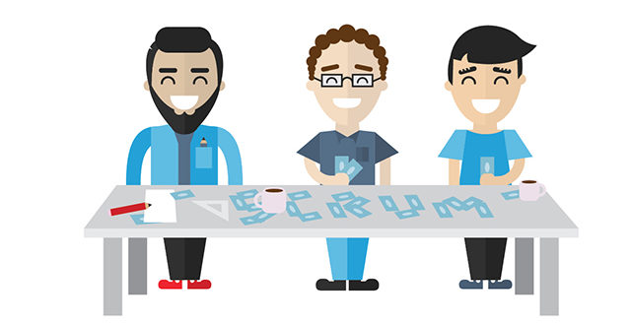
Roolit
Kehitystiimi
Vastaavat sprintin valitusta tuotteen kehityspolusta ja julkaisukelvollisesta tuoteversioista.

Slide 10
Roolit
Kehitystiimi tehtävät:
Analyysi
suunnittelu
kehittäminen
testaus
Dokumentointiin.
”Osa yrityksistä kutsuvat tätä vaihetta toimitusryhmäksi -> välttääkseen sekaannuksen että ryhmä vain sisältäisi ohjelmoijia ja todellisuudesa on erialojen ammattilaisia.”

Slide 11
Lähteet
https://en.wikipedia.org/wiki/File:Scrum_Framework.png
https://en.wikipedia.org/wiki/Scrum_(software_development)
https://fi.wikipedia.org/wiki/Scrum
https://www.scrum.org/resources/what-is-scrum

